Slide 1
Первые русские князья

Slide 2
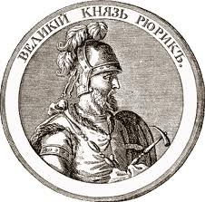
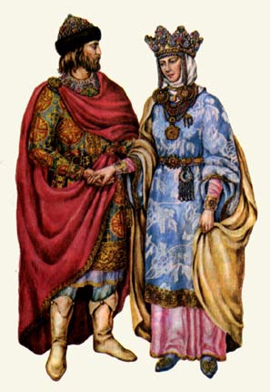
Первые русские князья.
Князь и княгиня времен Киевской Руси

Slide 3
Первые русские князья.
Олег Вещий (882 – 912)
Игорь Старый (912 – 945)
Ольга (945 – 957)
Святослав (945/957 – 972)
972 – 980 – первая усобица.

Slide 4
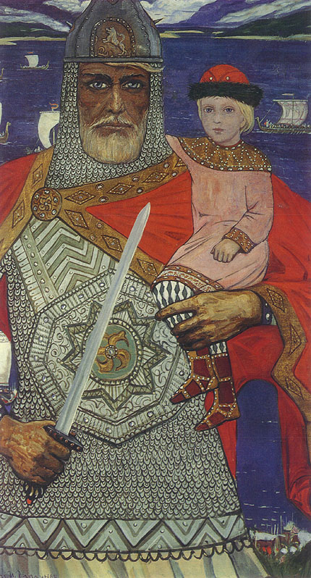
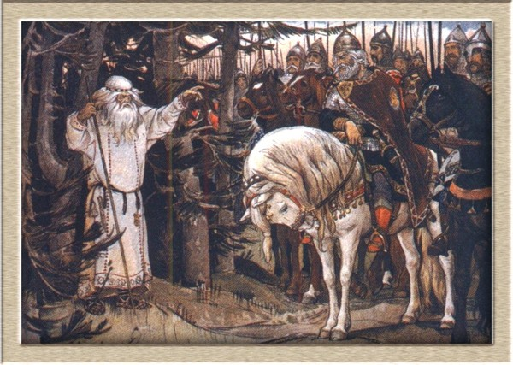
Олег Вещий (882 – 912)
Став киевским князем, Олег расширяет свою державу:
Подчинил Киеву радимичей, древлян и северян, уничтожил зависимость от хазар.
В 907 году Олег отправляется в Византию, в военный поход к Константинополю, закончившийся договором о беспошлинной торговле для русских купцов.
В 911 г. Олег послал к Царьграду послов утвердить новый договор . Первый письменный договор в истории Руси.
Иллюстрация к поэме А.С. Пушкина "Песнь о вещем Олеге".
1
Да будет Киев матерью городов русских».
Notes:
Прозвище Вещий (то есть знающий будущее), получил по возвращении из похода на Византию 907 года. Он «отказывается принять у побежденных греков отравленную снедь (в этом — дар провидца, «Вещего») и прибивает щит к вратам Царь-града, «показуя победу».
Само имя «Олег» скандинавского происхождения («Ангел»).
Согласно «Повести временных лет» в походе принимало участие две тысячи ладей, в каждой по сорок воинов. Византийский царь преградил дорогу в город – закрыл ворота и загородил цепями гавань, но Олег пошел на штурм иным путем: «И повелел Олег своим воинам сделать колёса и поставить на колёса корабли. И когда подул попутный ветер, подняли они в поле паруса и пошли к городу». Испугавшись, греки предложили Олегу мир и дань, и в знак победы Олег прибил к воротам Царьграда свой щит. Основным результатом похода стало заключение договора, который обеспечивал беспошлинную торговлю русским купцам. По договору Олег за каждую уключину получил по 12 гривен и кроме этого Царьград обязался выплачивать дань на русские города. В 911-912 году Олег послал своих послов в Царьград утвердить договор между греками и Русью, но с договора исчезло уже упоминание о беспошлинной торговле. В данном договоре Олега именуют «великим князем русским».

Slide 5
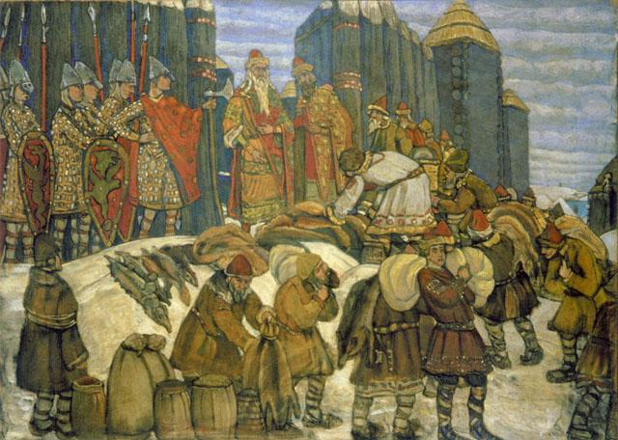
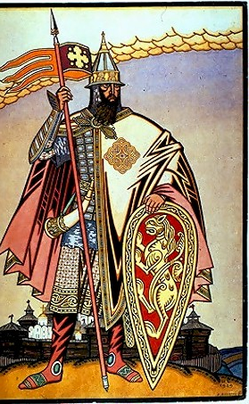
Игорь Старый (912 – 945)
Князь Игорь активно занимается внешней и внутренней политикой своего государства:
В 914 году князь Игорь воевал с древлянами, и после победы возложил на них большую дань.
В 915 году князь Игорь заключает мир с печенегами, которые впервые появились на русской земле.
В 920 печенеги опять стали досаждать Русь своими набегами.
В 941 году князь Игорь идет с войной на Византию. Поход был неудачным.
В 945 года князь Игорь погибает от рук древлян.
1

Slide 6
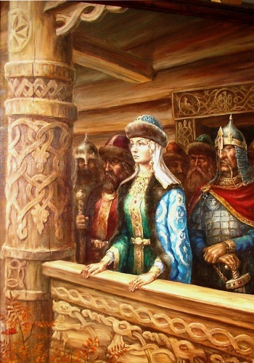
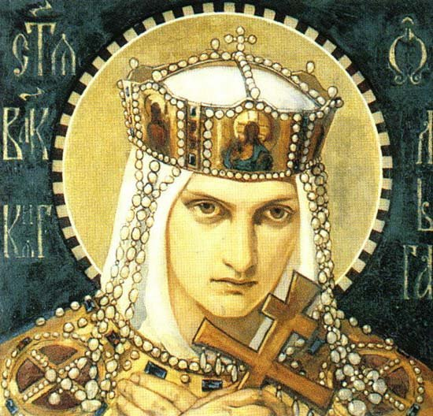
Ольга (945 – 957)
После расправы с древлянами Ольга начинает активно заниматься внутренней политикой:
Вместо полюдья Ольга установила четкие размеры дани для земель - повоз.
Ольга установила «уставы и уроки», «становища и ловища», «погосты». Погосты – места сбора дани, как бы становились небольшими центрами княжеской власти.
Княгиня приняла православие и стала первой правительницей – христианкой на Руси. (957 г.)
Княгиня Ольга – одна из немногочисленных правителей женщин в истории России.
2
Notes:
Святослав был еще мал, и поэтому вся тяжесть управления государством ложится на плечи княгини. Первым делом Ольга отомстила древлянам за смерть мужа. Месть – эта почти мифическая, но рассказ о ней по истине впечатляет.
Древляне хотели, что бы Ольга вышла замуж, за их князя Мала. Древляне прислали свое посольство в ладье. Они говорили: «Ни едем на конях, ни пешие не идем, но понесите нас в ладье». Ольга согласилась. Она приказала выкопать большую яму и послать людей за древлянами. Понесли Киевляне их в ладье, и скину в большую яму, и заживо закопали. Потом княгиня Ольга отправила древлянам гонца с послание – «Если и вправду меня просите, то пришлите лучших мужей, чтобы с великой честью пойти за вашего князя, иначе не пустят меня киевсеи люди». Древляне, услышав это, отправили к Ольге лучших мужей. Княгиня приказала растопить им баню, и пока те мылись, им заперли двери и подожгли баню. После этого Ольга опять отправляет гонца к древлянам – «Вот уже иду к Вам, приготовьте меды многие у того города, где убили мужа моего, да поплачусь на могиле его и устрою ему тризну». Ольга взяла с собой небольшую дружину и двинулась на легке в древлянские земли. Оплакав мужа на его могиле, Ольга приказала насыпать великую могилу и начать тризну. Затем начался пир. Древляне подвыпили. Ольга отошла в сторону и велела рубить древлян, и полегло их пять тысяч. Ольга вернулась в Киев и стала готовиться к взятию древлянской столицы – Искоростень. Долго длилась осада Искоростени. Тут Ольга опять проявила хитрость. Поняв, что город еще долго может обороняться, Ольга отправила послов в город, и те заключили мир, обязали древлян заплатить дань в размере… трех голубей и воробье со двора. Древляне обрадовались, собрали дань и выдали Ольге. Княгиня обещала уйти уже на следующий день. Когда стемнело, княгиня Ольга приказала своим дружинникам привязать к каждому голубю и воробью трут (тлеющий материал) и отпустить птиц. Птицы полетели в свои гнезда, которые находились в сараях, и на сеновалах. Город Искоростень запылал. Люди побежали из города. Дружина хватала защитников и простых мирных. Людей обращали в рабство, убивали, а кого-то оставили в живых, и заставили платить большую дань. Вот так изящно и коварно отомстила Ольга за смерть своего мужа Игоря Старого.

Slide 7
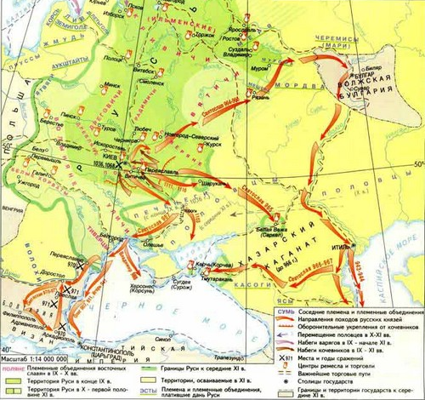
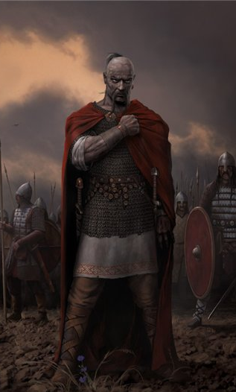
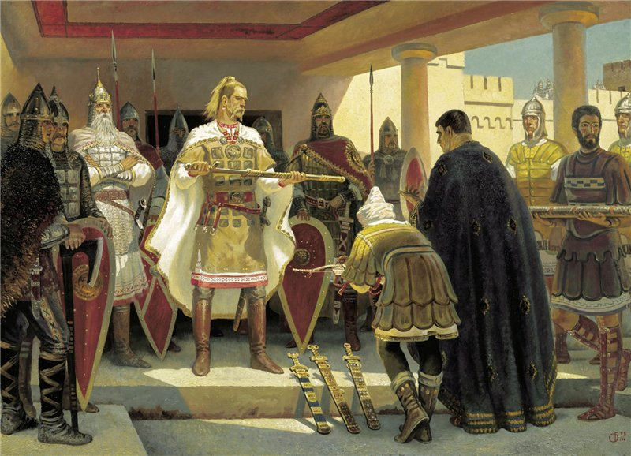
«Не посрамим земли Русской, но ляжем здесь костьми, ибо мертвым не стыдно. Если же побежим – позор нам будет».
Святослав (945/957 – 972)
«Когда Святослав вырос и возмужал, стал он собирать много воинов храбрых, и быстрым был, словно пардус, и много воевал. В походах же не возил за собою ни возов, ни котлов, не варил мяса, но, тонко нарезав конину, или зверину, или говядину и зажарив на углях, так ел; не имел он шатра, но спал, постилая потник с седлом в головах, — такими же были и все остальные его воины. И посылал в иные земли со словами: „Иду на Вы!“.»
964 г. – поход на вятичей, которые не платили дань Киеву.
965 г. - двинулся далее на юго-восток к Хазарскому каганату и Волжской Булгарии.
Завоевал главную хазарскую цитадель – крепость Саркел (Белую Вежу) на Дону и столицу каганата город Итиль, разбил племена ясов и касогов.
967 г. - вторгся в Болгарию и разбил войско болгарского царя Петра. В устье Дуная «поставил» город Переяславец.
970 г. - Святослав начал новый военный поход против Византии.
Б. Ольшанский. Предание о Святославе
5
Notes:
Русский историк Н. М. Карамзин назвал его «Александром (Македонским) нашей древней истории»^{[2]}.
По словам академика Б. А. Рыбакова: «Походы Святослава 965—968 годов представляют собой как бы единый сабельный удар, прочертивший на карте Европы широкий полукруг от Среднего Поволжья до Каспия и далее по Северному Кавказу и Причерноморью до балканских земель Византии.»
По словам византийского хрониста Льва Дьякона, Святослав был "среднего роста и весьма строен, имел широкую грудь, плоский нос, голубые глаза и длинные косматые усы. Волосы на его голове были выстрижены, за исключением одного локона - знак благородного происхождения; в одном ухе висела золотая серьга, украшенная рубином и двумя жемчужинами. Вся наружность князя представляла что-то мрачное и суровое. Белая одежда его только чистотой отличалась от других русских".

Slide 8
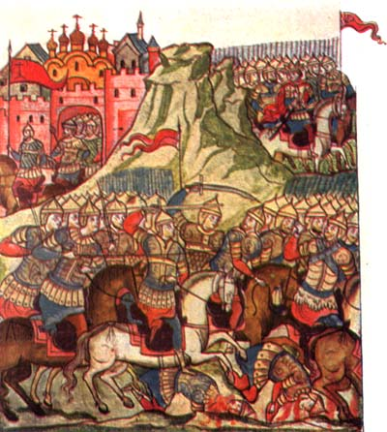
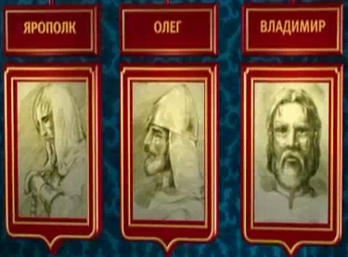
972 – 980 – первая усобица.
Святослав, уходя на Балканы,
оставил в Киеве в качестве
правителя своего старшего
сына Ярополка. Другой сын,
Олег, правил в Древлянской земле, третий,
Владимир - в Новгороде.
Поводом послужило убийство (смерть?) на охоте
сына Свенельда, воеводы Ярополка.
Notes:
Главной задачей, стоявшей перед Ярополком, стало объединение державы. Советником князя стал на первых порах престарелый воевода Свенельд. ПВЛ рассказывает, что сын Свенельда, Лют, поехал охотиться в древлянских лесах и был там убит Олегом. По напущению Свенельда Ярополк якобы пошел на Олега, который в этой смуте и погиб. Владимир же, находясь в Новгороде, испугался за свою судьбу и, как это в ту пору часто бывало, сбежал к своим родичам за море, то есть к варягам, откуда вернулся с большим отрядом. Началась его война с Ярополком. Владимира, судя по всему, поддерживал не только языческий север, но и соответствующие круги юга. Перед походом на Киев Владимир покорил Полоцк, убив тамошнего князя Рогволода, дочь которого Рогнеда была предназначена в жены Ярополку (но теперь попала в гарем к Владимиру).

Slide 9
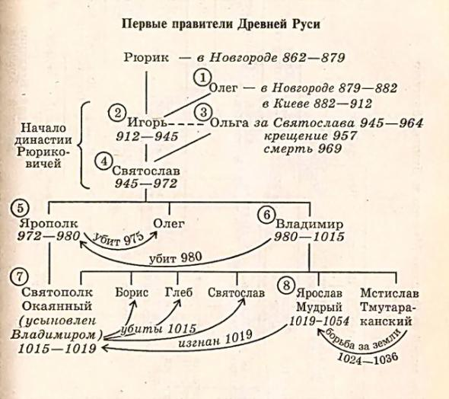

Slide 10
http://love-roman.forum2x2.ru/t804p80-topic
http://otvet.mail.ru/question/9193489/
http://wap.konan.varvar.ru/arhiv/gallery/russian/vasnetsov_v_m/index.html (галерея)
http://weblog.rc-mir.com/weblog.1986546_1830.html
http://ru.wikipedia.org/wiki/%D0%98%D0%B3%D0%BE%D1%80%D1%8C_%D0%A0%D1%8E%D1%80%D0%B8%D0%BA%D0%BE%D0%B2%D0%B8%D1%87
http://www.ashkimsin.ru/chayxana/lofiversion/index.php/t7182.html
http://www.liveinternet.ru/community/1369539/post129719523/
http://www.nenovosty.ru/den-krezheniya-rusi.html
http://blogs.privet.ru/user/keti_649/108899898 иллюстрации
http://video.sibnet.ru/video161448/
http://www.my-article.net/get/

